Slide 1
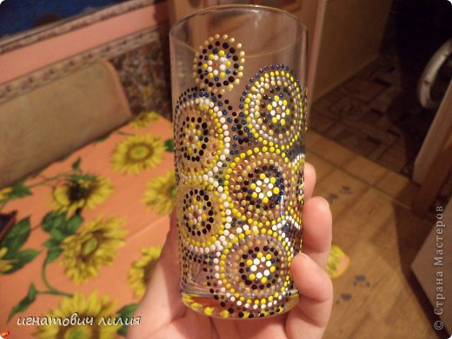
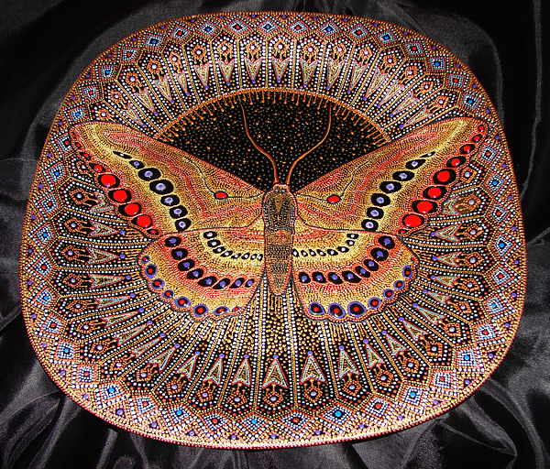
Мастер –класс
Тема: «Подарок для души»

Slide 2
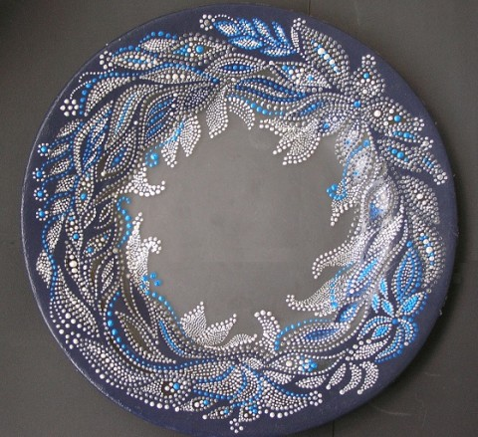
Задачи:
1. Познакомить с возможностями и приёмами новой техники выполнения рисунка “пуантилизм”
2. Дать практические рекомендации по работе с витражными контурами
Цель: изготовление подарка своими руками с применением техники «пуантилизм»

Slide 3
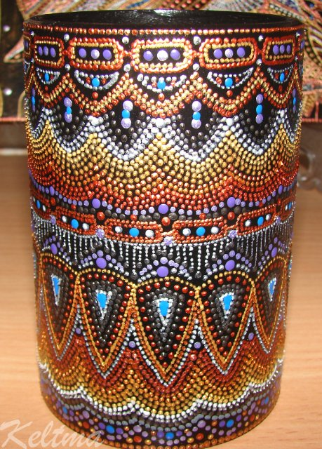
«Пуантилизм»
(фр. Pointillisme, буквально «точечность», фр. point - точка)
- письмо отдельными чёткими мазками в виде точек

Slide 4
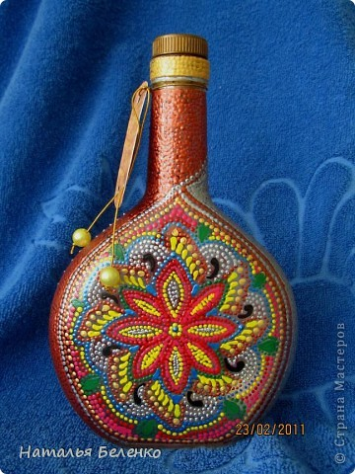

Slide 5
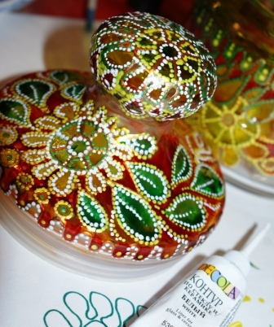
Необходимо для работы:
Стакан
Термо-объемные контуры
Салфетка
Эскиз
скотч

Slide 6
Поэтапное выполнение работы
Обезжирить поверхность
Составить эскиз рисунка на бумаге с учетом расстояния для губ
Рисунок закрепить при помощи скотча к внутренней стороне стакана
Наносить рисунок при помощи точек, по контуру
Заполняем пустые места
Рисунок можно нанести как симметрично так и на одну сторону
Рисунок сохнет 15-20 мин.

Slide 7
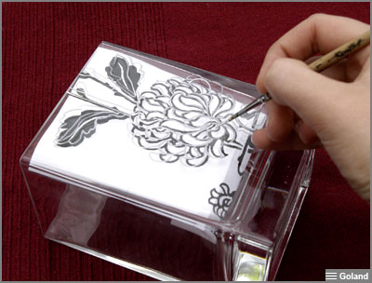
4. Нанесение рисунка при помощи точек, по контуру

Slide 8
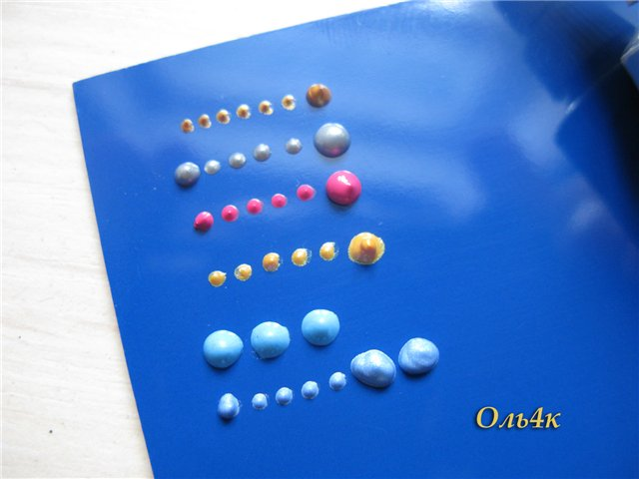

Slide 9
5. Заполняем пустые места

Slide 10
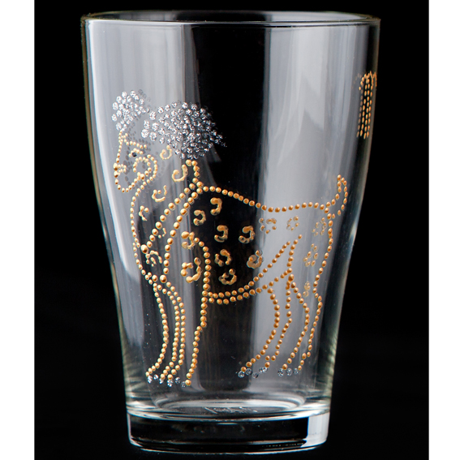
Рисунок сохнет 15-20 мин.

Slide 11
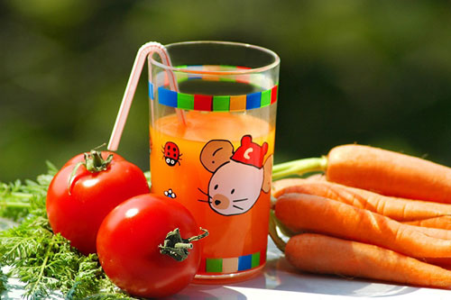
Использование в пищевых целях. Так как краски термостойкие можно использовать стакан для горячих и холодных напитков.

Slide 12
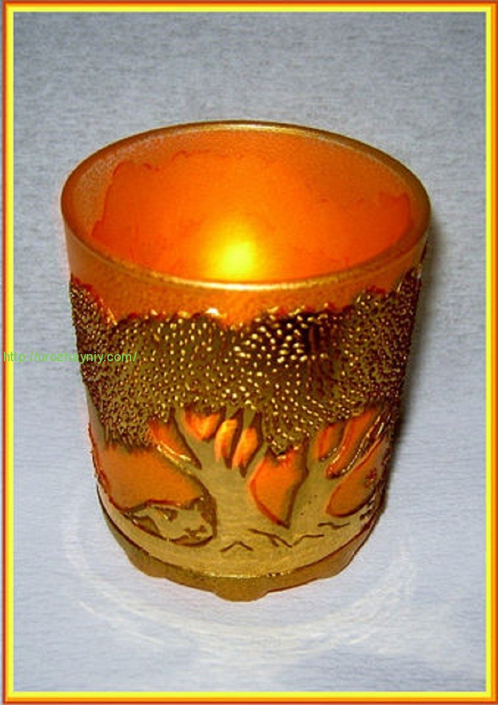
Подсвечник

Slide 13
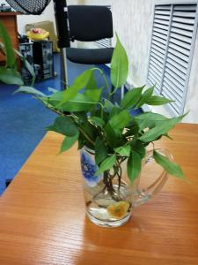
Цветочный горшок для небольшого растения

Slide 14
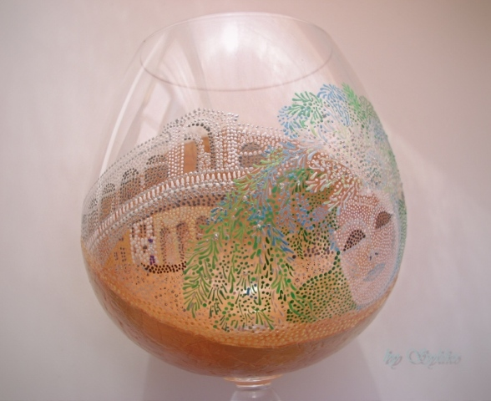
Элемент декора интерьера

Slide 15
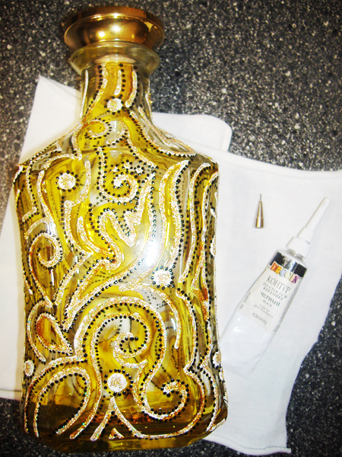
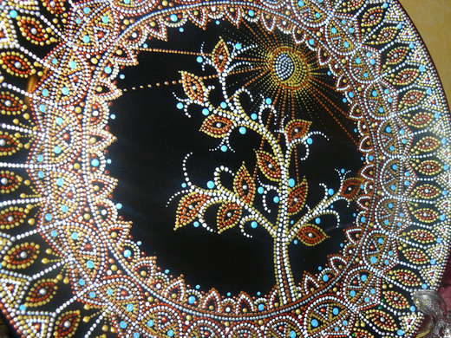
«Любые материальные запросы можно насытить, одна лишь страсть к творчеству не знает границ»
А. Н. Леонтьев

Slide 16
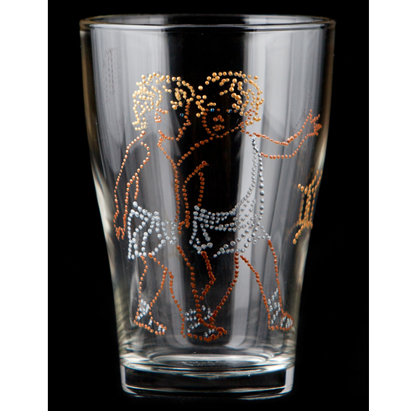

Slide 17


